Slide 1

Определение коэффициента диффузии гелия через резиновую оболочку шарика и изучение зависимости диффузии от различных факторов
Московский физико-технический институт
(национальный исследовательский университет)
Выполнили студентки ФАКТ, группы Б03-504:
Титова Ксения Вадимовна (просто солнышко)
Хабибуллина Даная Маратовна (кошечка милашечка)
г. Долгопрудный, 2026

Slide 2

Цель работы:
Экспериментально определить коэффициент диффузии гелия через оболочки воздушных шариков, провести сравнительный анализ влияния типа оболочки воздушных шаров, их размера и формы, температуры окружающей среды на коэффициент диффузии.
Данная работа, в отличие от работ предшественников, учитывает отличие формы шарика от формы эллипсоида (или сферы), изменение площади поверхности шарика во времени (что влияет на результаты значительно), а также мы считаем, производную массы грузика непостоянной и приводим соответствующее обоснование!

Slide 3
Гипотеза: каковы наши ожидания
Со временем скорость истечения газа будет уменьшаться.
Коэффициент диффузии получится близким к теоретическому в пределах погрешности эксперимента.
Хромированное покрытие НЕ повлияет на результаты эксперимента в переделах погрешности.
При понижении температуры молекулы будут двигаться медленнее в корень из Т раз, то есть незначительно снизится скорость диффузии. Попробуем это заметить.
У более дорогих шариков с другим составом оболочки коэффициент диффузии будет меньше, т. к. они дольше стоят.

Slide 4
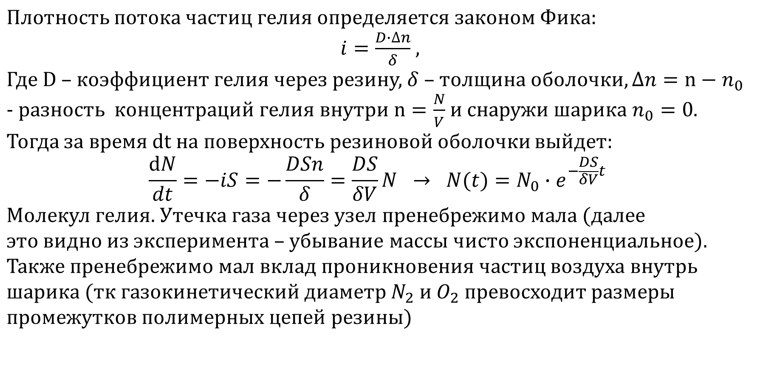
Теоретический вывод формулы для расчёта коэффициента диффузии

Slide 5
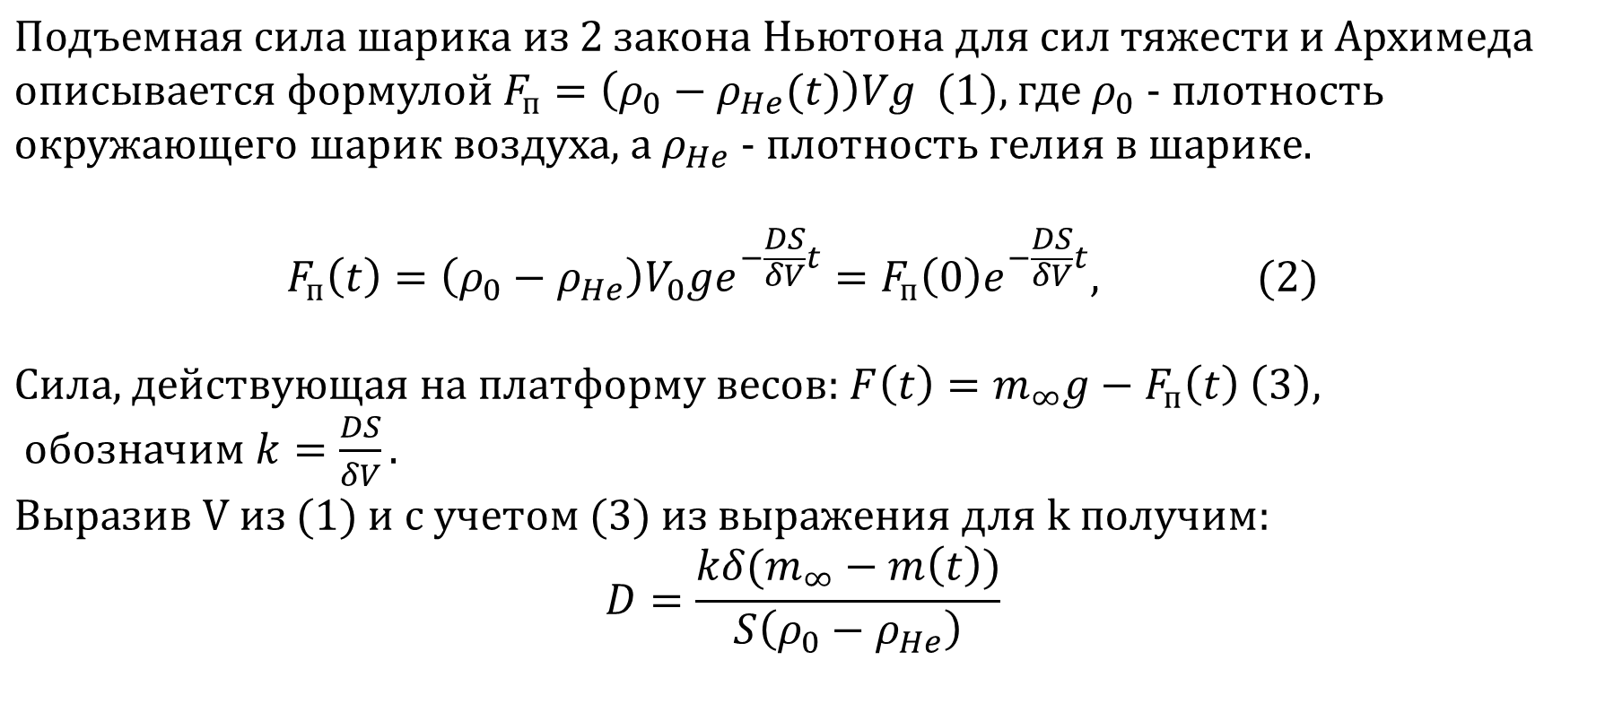
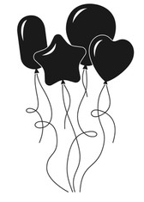
Теоретический вывод формулы для расчёта коэффициента диффузии

Slide 6
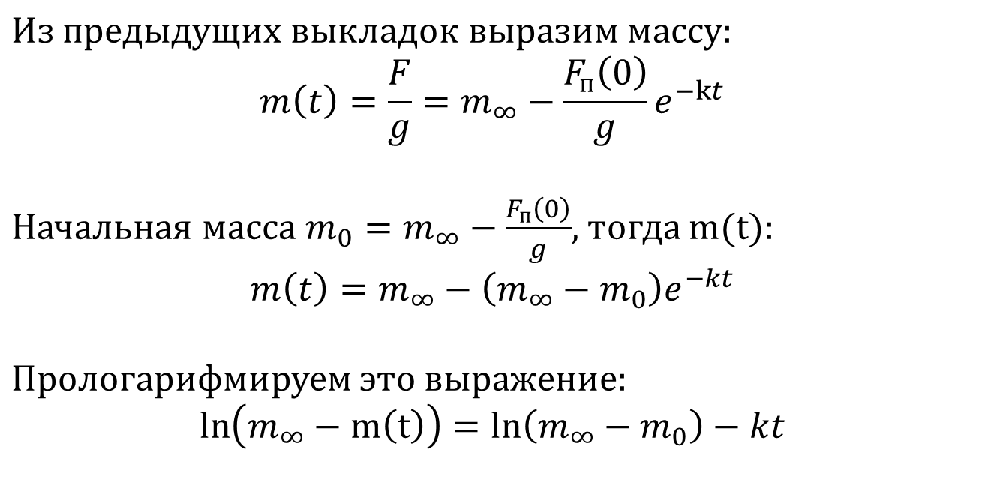

Вывод расчетной формулы для k

Slide 7
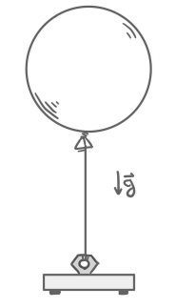
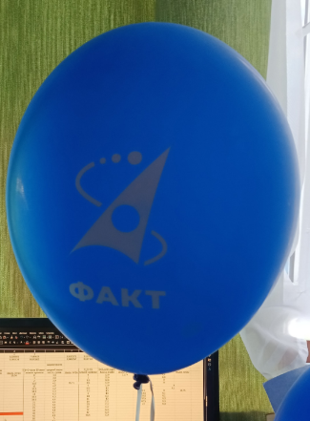
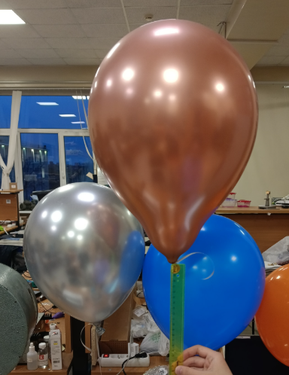
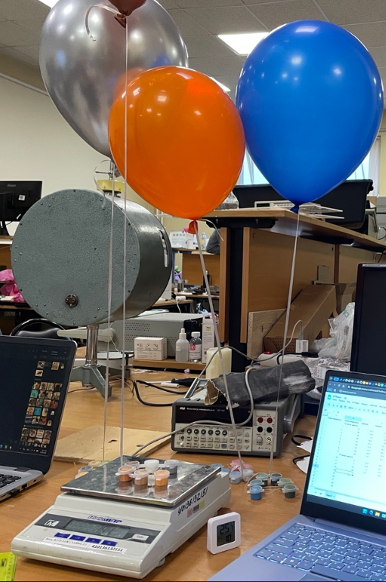
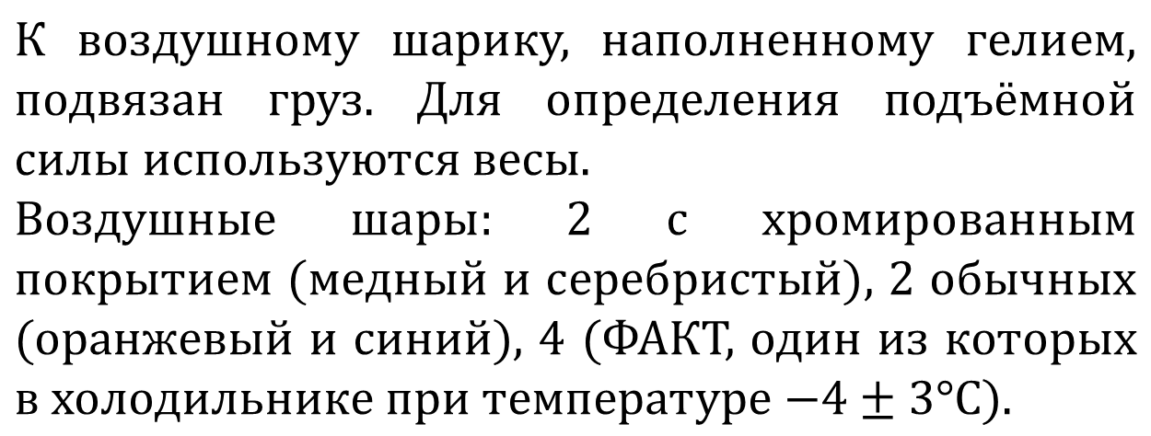
Экспериментальная установка

Slide 8
План работы
Снятие показаний весов для разных типов шариков с разным начальным объёмом, а также площади их поверхности во времени.
Определение плотности оболочки каждого шарика.
Обработка результатов: расчет искомых величин, построение графиков, оценка погрешностей.
Составление выводов и сравнение с теорией, теоретическая оценка неучтенных факторов.

Slide 9
Результаты измерений в виде графиков

Slide 10
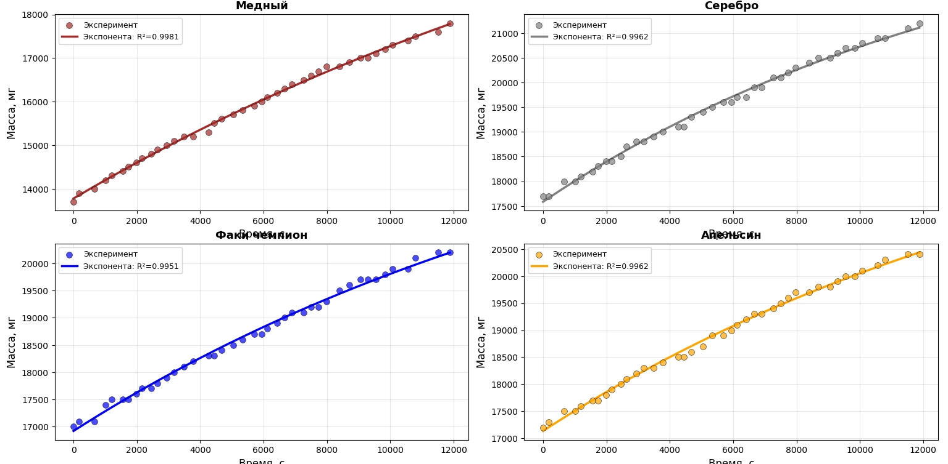
Первая группа шаров. Показания весов.

Slide 11
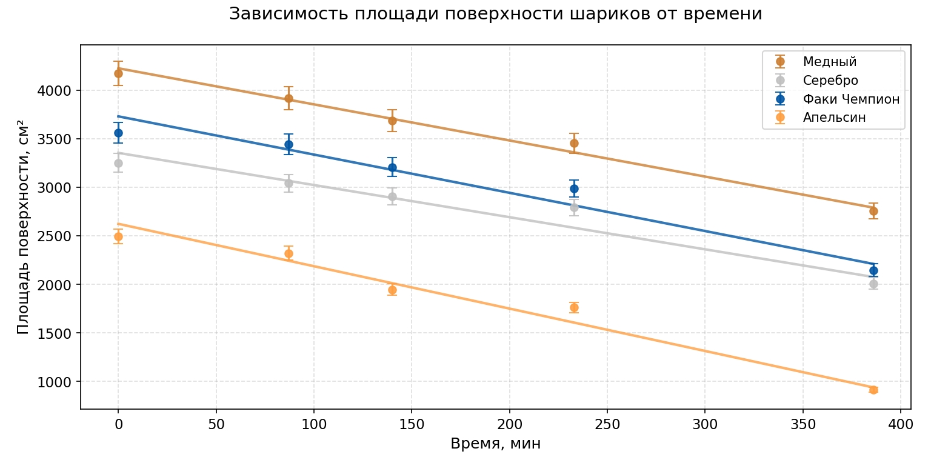
Первая группа шаров. Площадь поверхности в зависимости от времени.

Slide 12
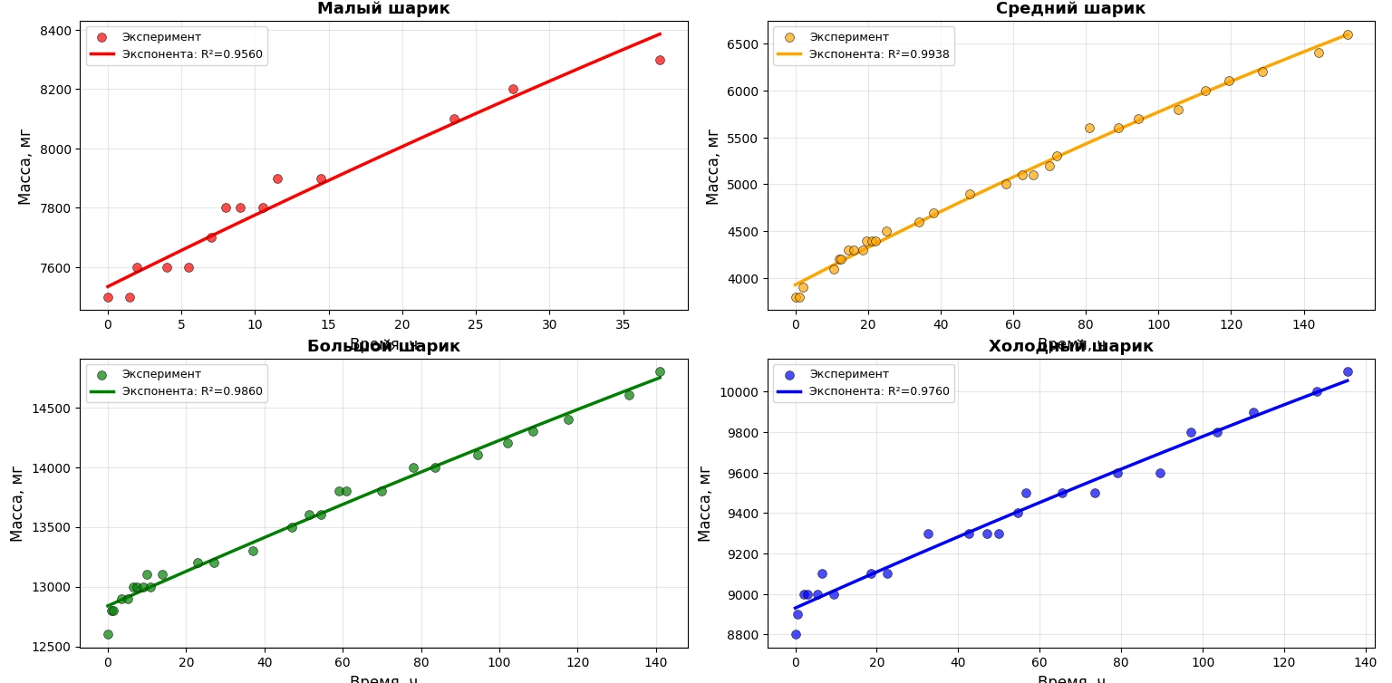
Вторая группа шаров. Показания весов.

Slide 13
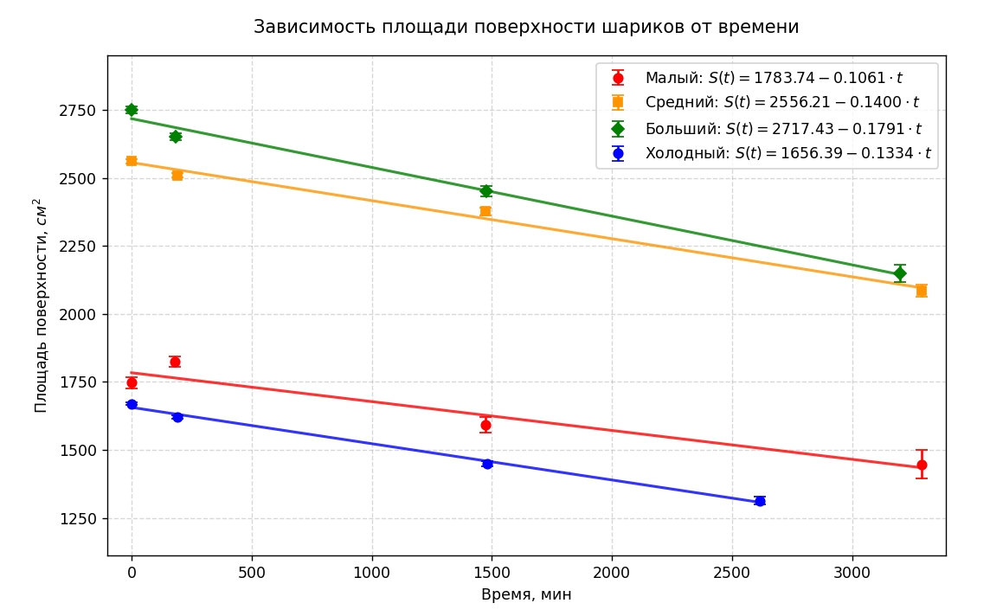
Вторая группа шаров. Площадь поверхности в зависимости от времени.

Slide 14
Обработка данных

Slide 15
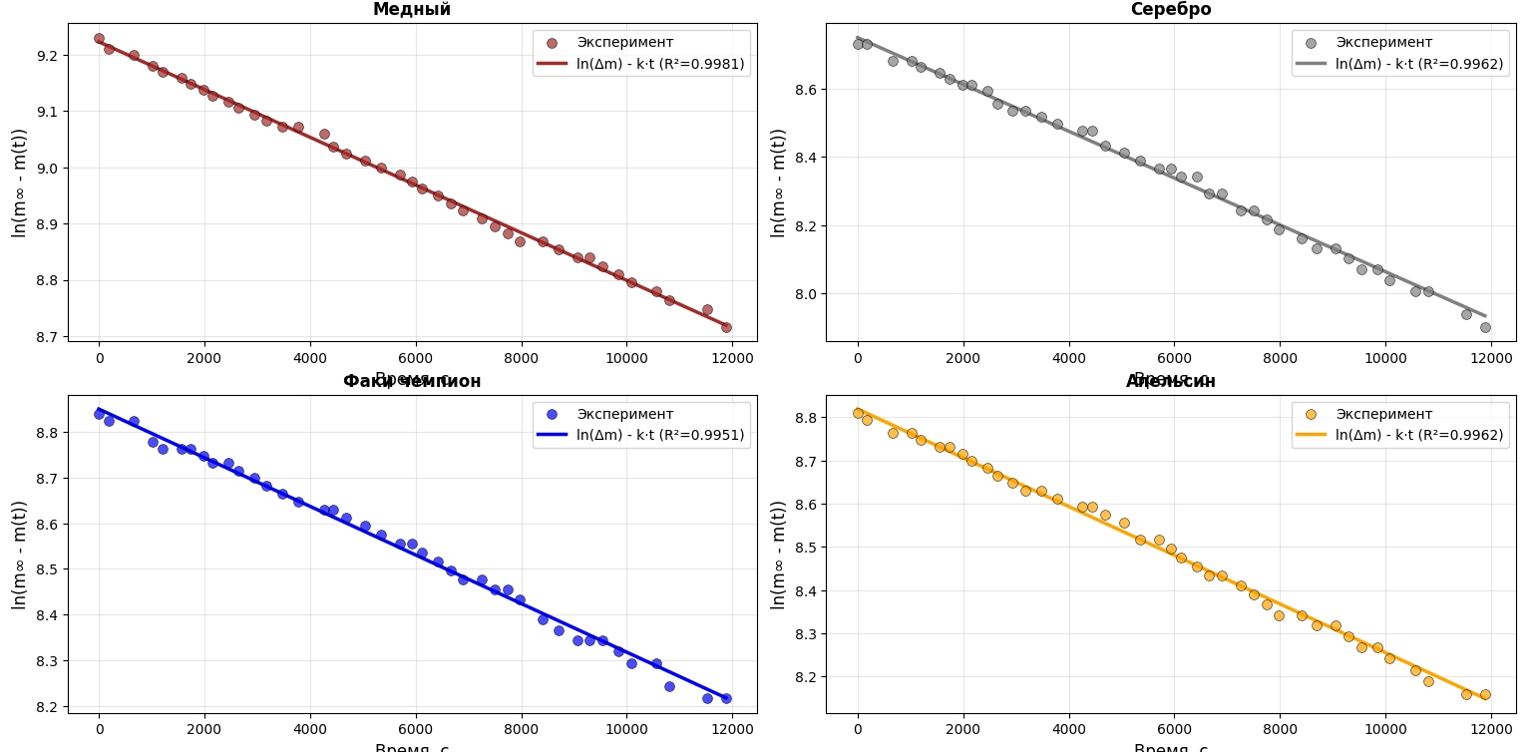
Первая группа шаров. Определение k и Δm.

Slide 16
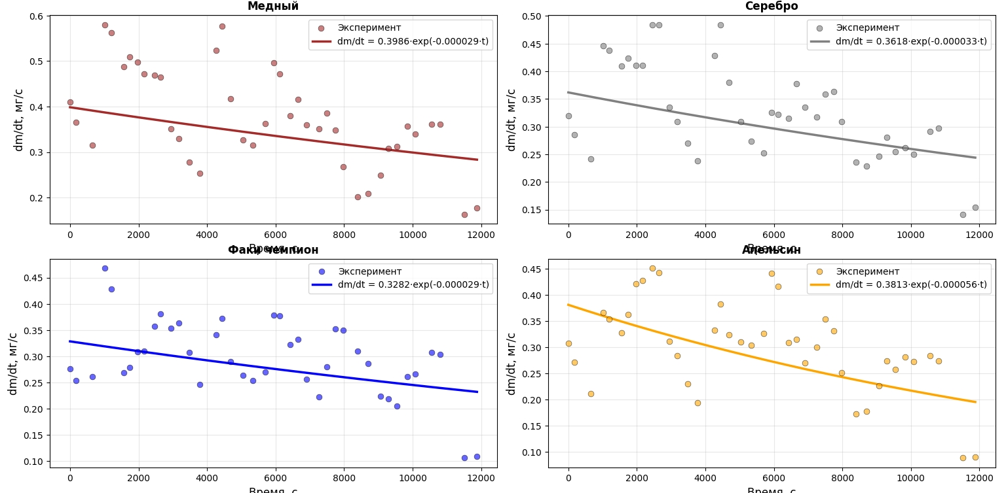
Первая группа шаров. m’(t).

Slide 17
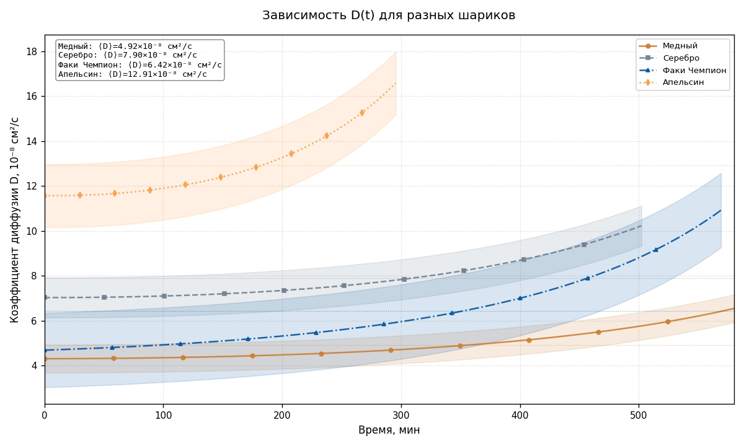
Первая группа шаров. Коэффициенты диффузии.

Slide 18
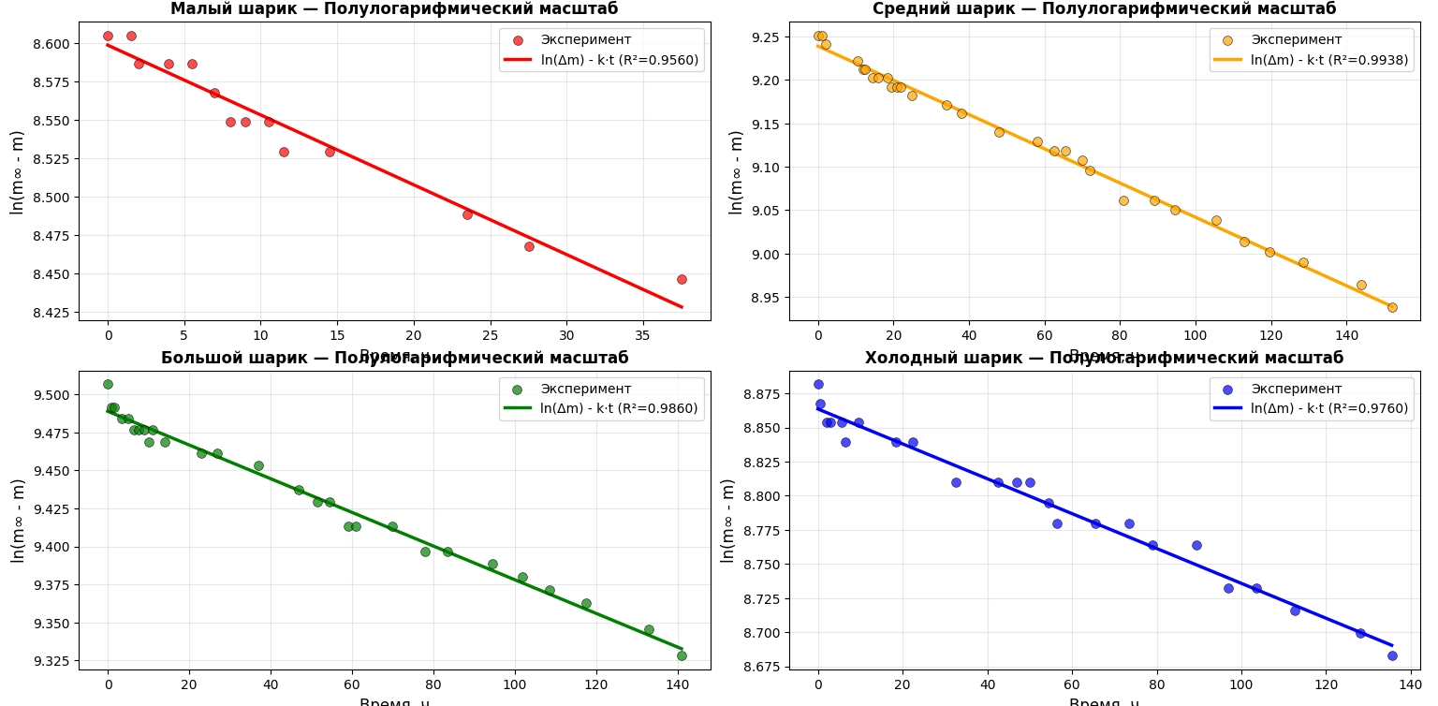
Вторая группа шаров. Определение k и Δm.

Slide 19
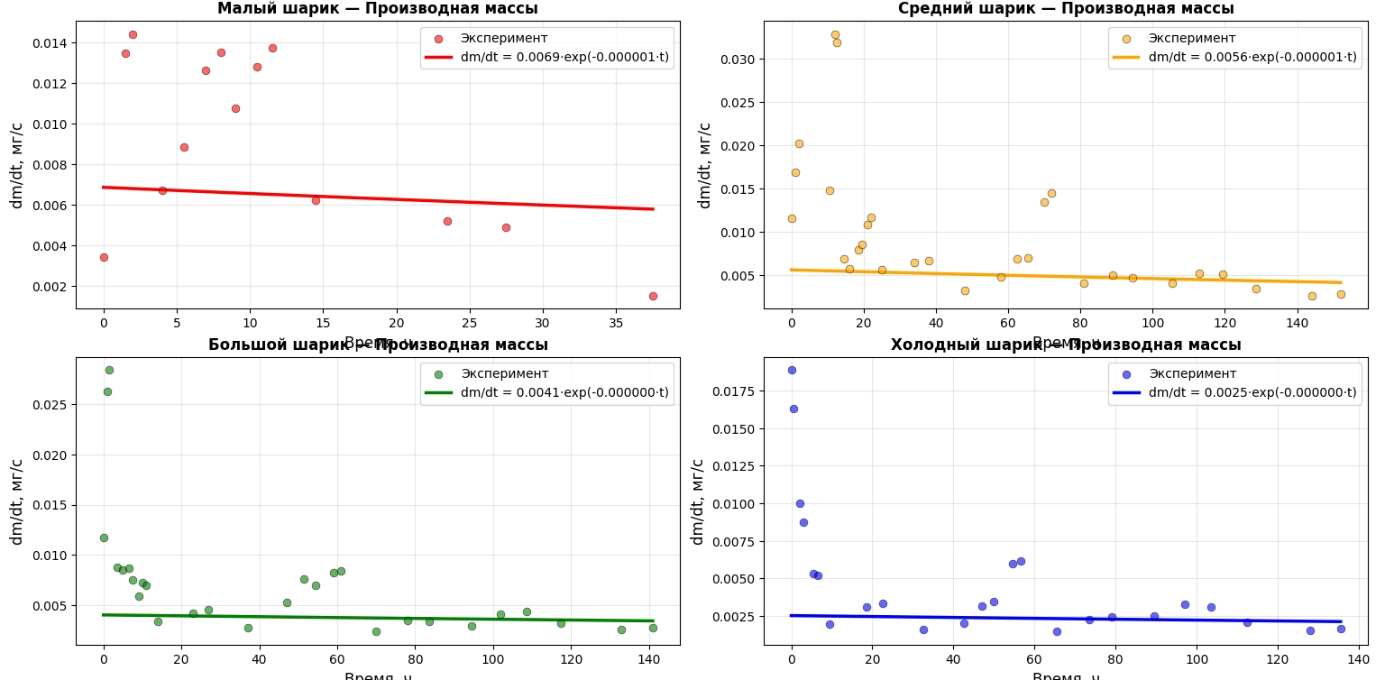
Вторая группа шаров. m’(t).

Slide 20
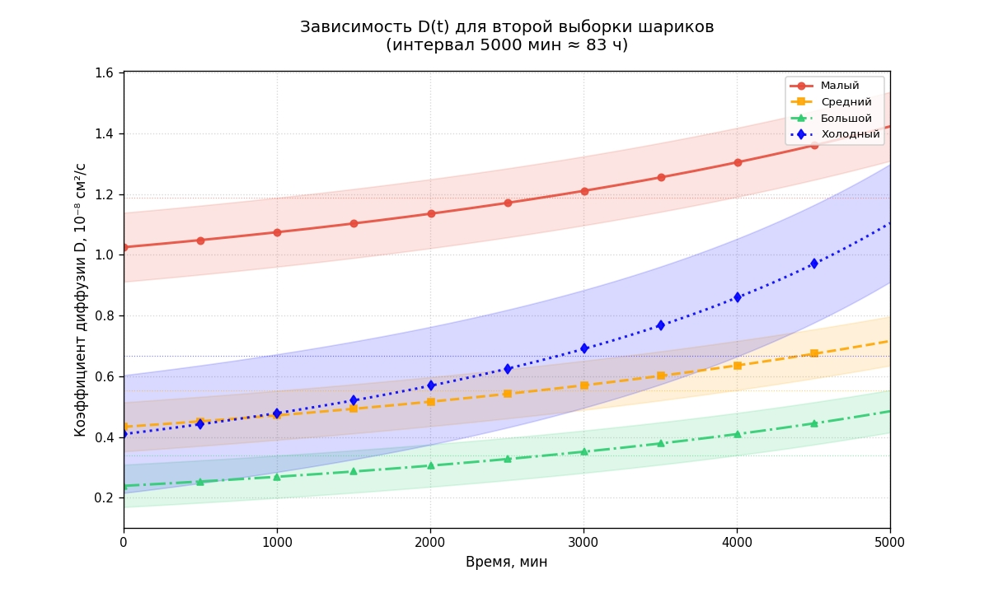
Вторая группа шаров. Коэффициенты диффузии.

Slide 21
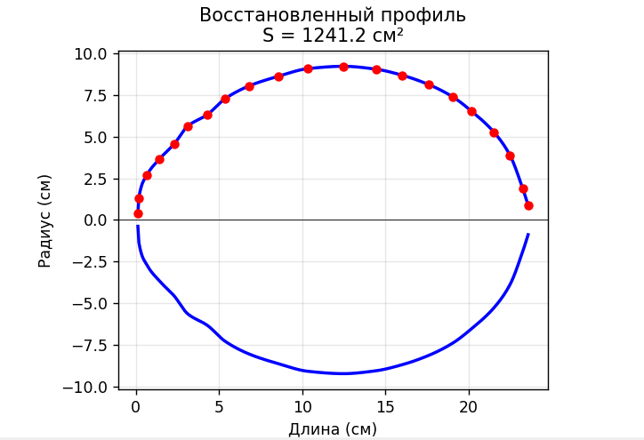
Определение площади поверхности шариков

